Slide 1
Hoe oogt de huidige vraag naar data specialisten op de Nederlandse markt ten opzichten van House of Bèta?

Slide 2
Project opzet
Kaggle job reference data (CSV)
Cleaned Kaggle job reference data (CSV)
ETL
Indeed data
Scraped data (CSV)
Scraping
ETL
Jobs dataframe
Capstone analysis

Slide 3
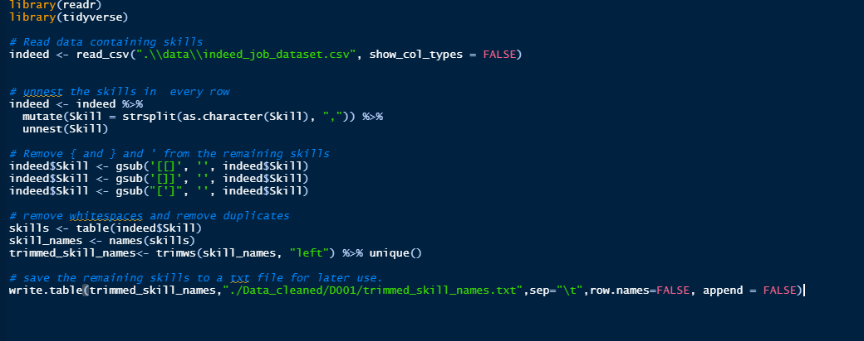
Kaggle job ETL

Slide 4
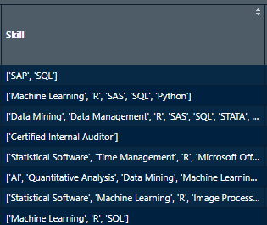
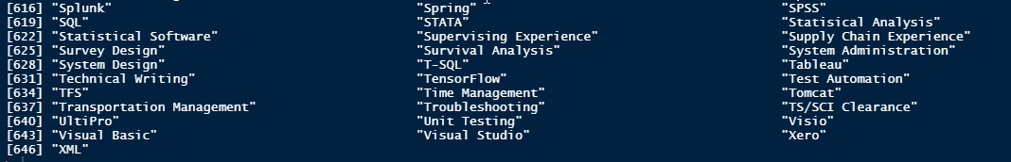
Kaggle job ETL

Slide 5
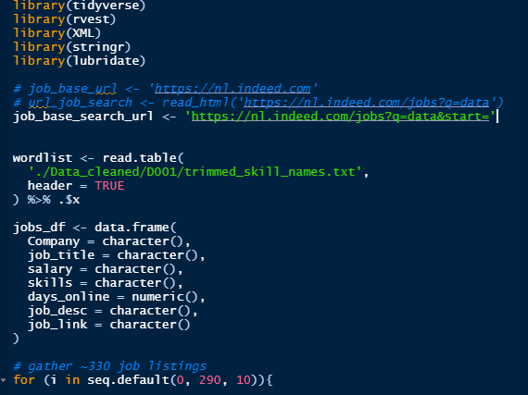
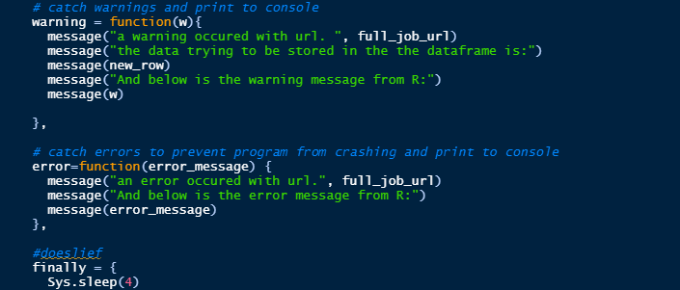
Indeed scraper
Veel for loops
Veel if / else
Veel regex
Af en toe een warning / error
4 seconde sleep na elke scrape #doeslief

Slide 6
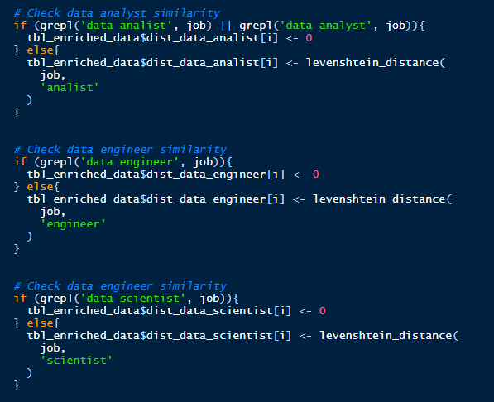
Clean & enrich
Union alle scraped data
Transformeer salaris naar maandsalaris (als dit nodig is)
Sommige skills zijn gescheiden door een komma (bijv. machine, learning, deep) deze moeten weer tot 1 skill gemaakt worden
Tel het aantal skills per vacature
Gebruik levensthein om de rol te bepalen

Slide 7
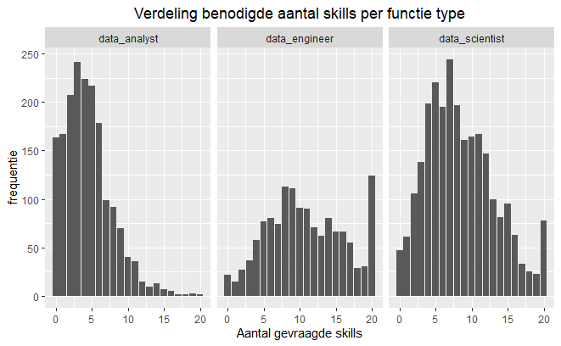
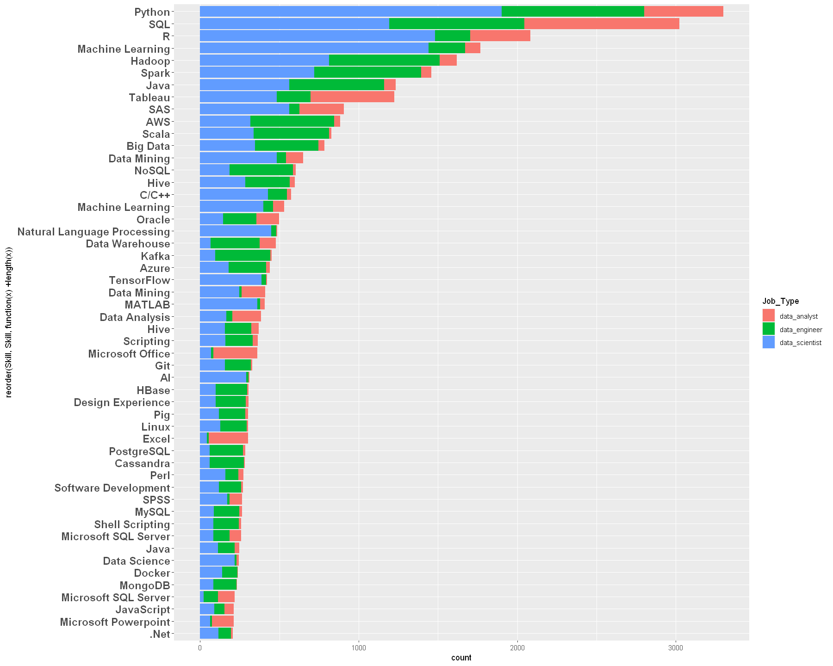
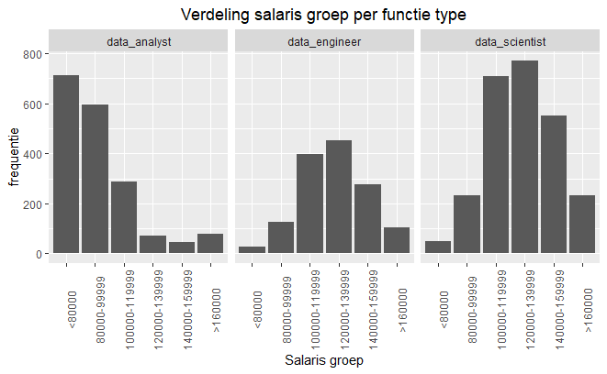
Analyse Kaggle

Slide 8
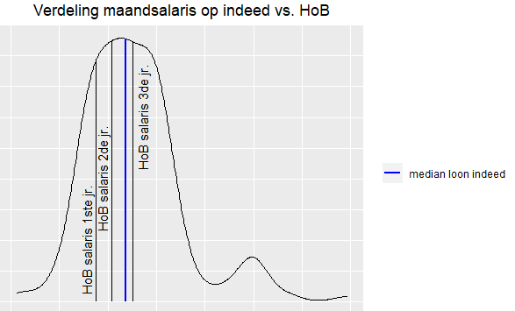
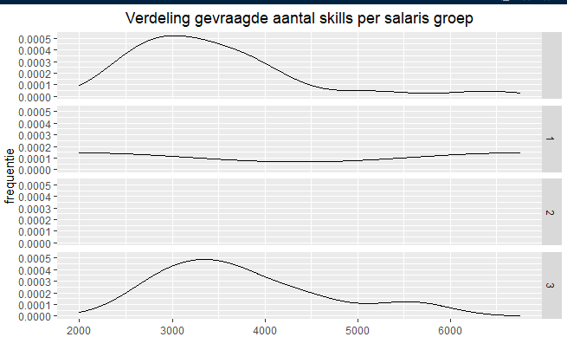
Analyse Indeed

